Slide 1
美国专利法的新发展
张乃根

Slide 2
美国专利立法新发展
2011年美国发明法（新《专利法》）的实施（2015年10月合订本）
独特的申请在先：1年宽限期 §102(b)(1),含在外国申请日,可作为在美国有效的优先日,非显而易见的有效日 §103。
仍保护发明在先：派生申请公开或授权后1年内异议 §135。
专利条例（2016年5月更新）
审查指南（2015年11月第9版）

Slide 3
美最高院加大受理专利案件力度
2014年5起 :
Alice Corp. Pty. Ltd. v. CLS Bank Intern., 134 S.Ct. 2347
Nautilus, Inc. v. Biosig Instruments, Inc., 134 S.Ct. 2120
Limelight Networks, Inc. v. Akamai Technologies, Inc., 134 S.Ct. 2111
Octane Fitness, LLC v. ICON Health & Fitness, Inc., 134 S.Ct. 1749
Highmark Inc. v. Allcare Health Management System, Inc., 134 S.Ct. 1744
2015年3起:
Teva Pharmaceuticals USA v. Sandoz, Inc., 135 S. Ct. 831
Commil USA, LLC v. Cisco Sys., Inc., 135 S.Ct. 1920
Kimble v. Marvel Enters. Inc., 135 S.Ct. 2401
2016年3起
Halo Elecs., Inc. v. Pulse Elecs., Inc., No. 14-1513; Stryker Corp. v. Zimmer, Inc.,
No. 14-1520
Cuozzo Speed Tech., LLC v. Lee, No. 15-446
Samsung Electronics Co., Ltd. v. Apple Inc., No. 15-777

Slide 4
美国专利司法新发展（1）
§101 Alice案（美最高院2014“抽象观念”不可获得专利）及之后：进一步限制商业方法软件专利。
美国PTO2014年12月软件专利审查指南（2015年11月版仍以此依据）
二步法：权利要求是否为工序、机械、产品或合成物？
否—>不属于§101 主题;
是—>A 该权利要求是否指向自然法则、自然
现象、抽象观念（司法认定例外）？
是—>不属于§101 主题;
否—> B 该权利要求是否描述了显然多于司法认
定例外的要素？
否—>不属于§101 主题;
是—>属于§101 主题。

Slide 5
美国专利司法新发展（1）
Alice案结果（截止2016年1月）：
美国联邦地区法院：185起Alice同类案，128起判无效；
美国CAFC：23起，22起判无效
美国PTO上诉委员会（PTAB）38起裁决，全部判无效。
结论：加大对商业方法软件专利的无效裁定。

Slide 6
美国专利司法新发展（2）
诱导（induce）侵权的抗辩Commil USA, LLC v. Cisco Sys., Inc., 135 S.Ct. 1920 (2015)
问题：被告可否认为涉案专利无效而实施侵权？
美最高院判决：诱导侵权要求“被告明知侵权的证据”；“无效不是不侵权的辩解，而是减轻责任的辩解”；“允许诚信的认为抗辩将削弱专利有效性的假定”。

Slide 7
美国专利司法新发展（3）
专利期满后的许可费：Kimble v. Marvel Enters. Inc., 135 S.Ct. 2401 (2015)
问题：专利期满后，原专利权人继续收取许可费本身是否违法？
美最高院多数意见：否。
反对意见：专利法没有明文禁止。

Slide 8
美国专利司法新发展（4）
故意侵权（三倍赔偿金§ 284） Halo Elecs., Inc. v. Pulse Elecs., Inc., No. 14-1513; Stryker Corp. v. Zimmer, Inc., No. 14-1520
美最高院受理：Oct. 19, 2015
庭审: Feb. 23, 2016 (cases consolidated)
问题：2014年美最高院Octane Fitness, LLC v. ICON Health & Fitness, Inc., 134 S.Ct. 1749 已判决“联邦巡回上诉法院在Brooks Furniture案中所建立的法律框架过度严格，并不可容忍地阻碍了对地方法院的自由裁量权的法定授予。”这个框架“十分苛刻，使得第285条显得十分多余。”
CAFC是否仍坚持过度严格的标准？

Slide 9
美国专利司法新发展（5）
外观设计专利（赔偿金§ 289）Samsung Electronics Co., Ltd. v. Apple Inc., No. 15-777
美最高院受理：March 21, 2016;
庭审： October 2016 Term.
问题：当外观设计专利仅适用于该产品的一个部件时，侵权赔偿金是否限于该部件所贡献的利润？

Slide 10
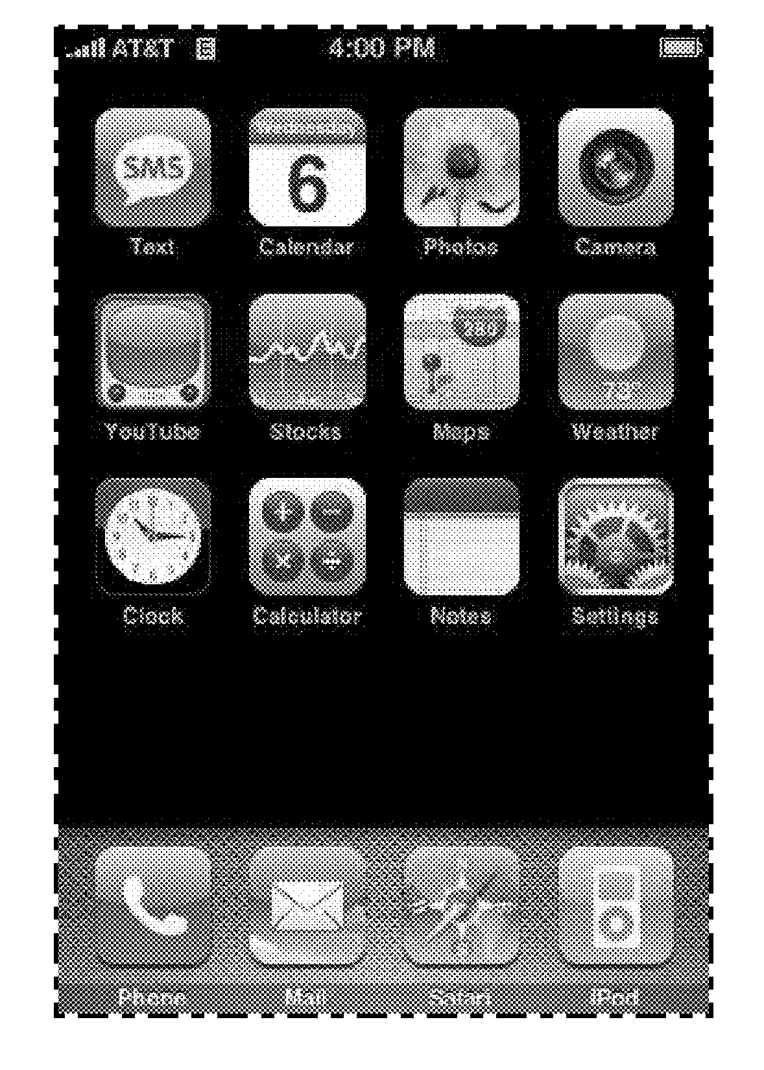
Apple Inc.,
Design Patent D604,305
CAFC：Affirmed District Court’s damages award based on Samsung’s entire profits from sales
of infringing
smartphones

Slide 11
谢谢
欢迎问答和讨论

